Slide 1
Проект развития логистической сети АПК Красноярского края
Л.Н. Шорохов, Н.И. Пыжикова,
В.Ф. Лукиных

Slide 2
Команда проекта - кафедра Логистики Красноярского ГАУ
- Пантелеев В.И., к.и.н., доцент
- Швалов П.Г., к.э.н., доцент
- Тод Н.А., ст. преподаватель
- Мишагин Р.В., аспирант
- Демченко Г.А., ст. преподаватель
- Коновалова А.Ю., ст. преподаватель
- Лукиных Ю.В., к.п.н., доцент
Малыгин Д.С., ст. преподаватель
Ермакова В.Е., аспирант

Slide 3
Отмечается восстановление потребительской активности Оборот розничной торговли по Красноярскому краю в 2017 г. составил 515,8 млрд. рублей (в 2016 году – 502,1 млрд. рублей) Удельный вес пищевых продуктов составил 45,7% (в 2016 году – 45,4%), увеличившись до 235,5 млрд.рублей (в 2016 году – 227,1 млрд. рублей)

Slide 4
Предпосылки работы по формированию Логистической сети АПК
доминирование крупных розничных сетей
большой уровень импорта продуктов питания
высокий уровень потерь первичной овощной сельхозпродукции
дисбаланс между возможностями сельхозтоваропроизводителей и существующим спросом на их продукцию

Slide 5
Важнейшая проблема существующей региональной логистической системы на продовольственном рынке:
недостаточное развитие интеграционных отношений в сфере АПК для обеспечения заготовки, переработки сельскохозяйственной продукции и доведения ее до потребителя

Slide 6
Цели первого уровня:
Повышение эффективности АПК, обеспечение поставок на рынок качественного конкурентоспособного продовольствия на основе координации деятельности субъектов АПК и торговых организаций
Совершенствование структур управления товаропотоками в АПК региона между сферами потребления, переработки и производства собственной продовольственной продукции в Красноярском крае с учетом территориального размещения

Slide 7
Принципы организации логистической сети АПК:
Комплексный подход с учетом стратегии развития Красноярского края и тенденций потребительского рынка
Учет местной территориальной и транспортной специфики исходя из условий: нужный товар, в нужное место, требуемого качества, точно в срок
Государственно-частное партнерство, рационализация государственного заказа и адресной господдержки предприятий АПК
Усиление рыночных позиций местных сельхозтоваропроизводителей и местной пищевой промышленности – конкуренция с импортной продукцией

Slide 8
Ожидаемые результаты
По аналитическим данным применение научно обоснованных методов логистики позволяет снизить уровень затрат до 20%, товарных запасов – до 30-70%, сократить время обращения товаров до 20-50%, что приведет, в целом, к появлению конкурентных изменений цен продовольственной продукции участников логистической сети Красноярского края в благоприятную для населения сторону

Slide 9
Дорожная карта проекта
Логистика в АПК – шаги развития
1 шаг - "Логистика внутри хозяйств, предприятий и организаций АПК"
2 шаг - "Формирование логистических цепей поставок между участниками АПК региона"
3 шаг - "Логистическая инфраструктура АПК региона"
4 шаг - "Управление логистической системой АПК региона"

Slide 10
Базовая организационно-функциональная структура логистической системы АПК

Slide 11
Функциональная схема I и II уровней

Slide 12
Схема взаимодействия участников ОРЦ третьего уровня
Таможенное управление
Инвесторы
Правительство,
администрация города, района
Потребители- переработчики
ОРЦ 1-го уровня
Логистический оптово-
распределительный
центр
ОРЦ 2-го уровня
Потребители оптовые
Логистические операторы
Потребители конечные
Перевозчики, экспедиторы
Страховые
компании, банки

Slide 13
Важнейшим инфраструктурным объектом механизма логистической сети АПК является Электронная торговая площадка (ЭТП)
Основная задача ЭТП – стать аналитическим, прогнозирующим и планирующим органом для развития мелко- и среднеформатного производства, переработки, транспортирования и сбыта продовольственной продукции красноярских сельхозпроизводителей

Slide 14
О развитии логистической инфраструктуры в Красноярске
Предложение по размещению торговых объектов логистической сети формата шаговой доступности
в Красноярске

Slide 15
Места размещения магазинов шаговой доступности

Slide 16
Процесс формирования логистической системы АПК в формате многоуровневой системы мы начинаем не на пустом месте
Анализ инфраструктурных элементов товародвижения – предприятий-производителей, складов и мест хранения, логистических терминалов, транспортных компаний, торговых точек показывает определенную ресурсообеспеченность

Slide 17
В настоящее время мы планируем создать временный Координационный центр
для научно-методического обеспечения проекта в составе представителей Министерства с\х и торговли, Красноярского ГАУ, Ассоциации предпринимателей и фермеров, Торгово-промышленной палаты, Агросоюза, организации «Енисейский стандарт», руководителей хозяйств и представителей администраций городов и районов

Slide 18
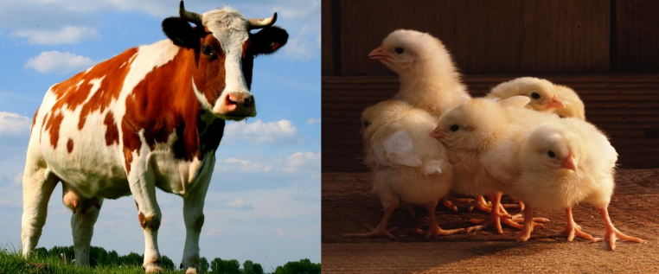
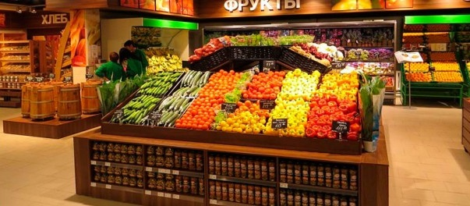
Логистическая сеть АПК региона –
это один из важных механизмов развития экономической системы Красноярского края
в интересах сельхозтоваропроизводителей
и жителей региона!

Slide 19
Благодарю за внимание!

